Slide 1
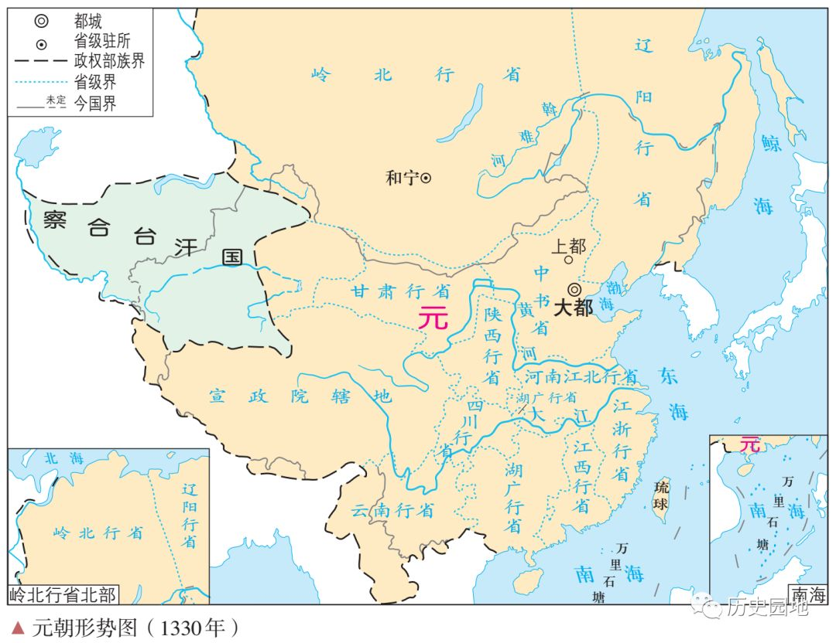
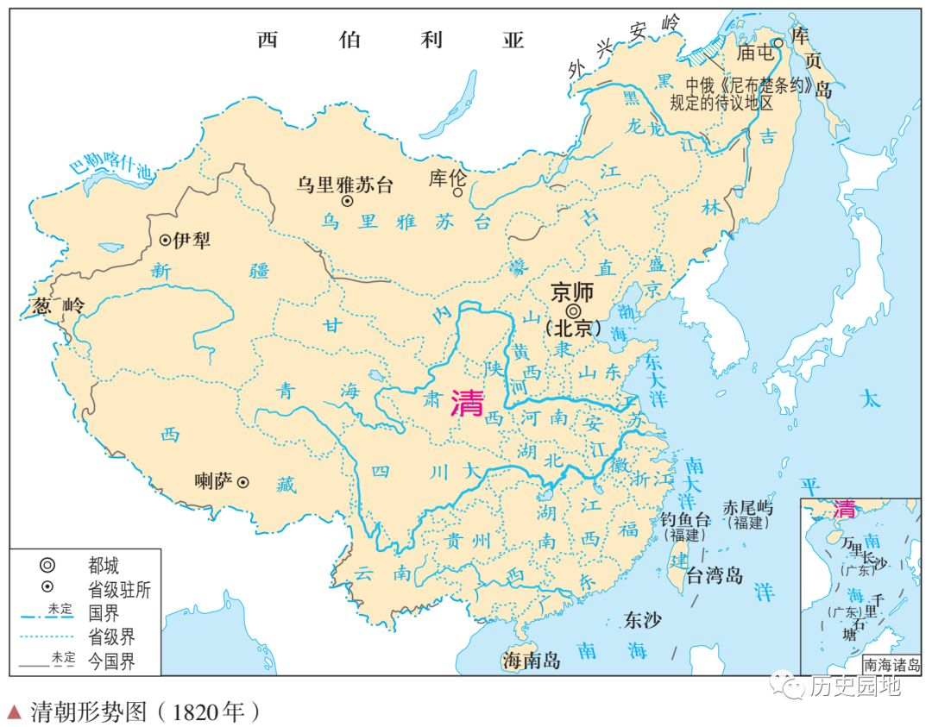
少数民族建立的全国性的统一王朝
——泸县五中 陈有梅
巩固和发展统一的多民族国家

Slide 2
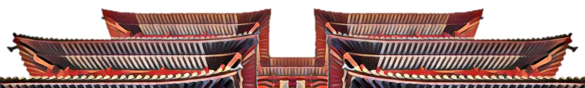
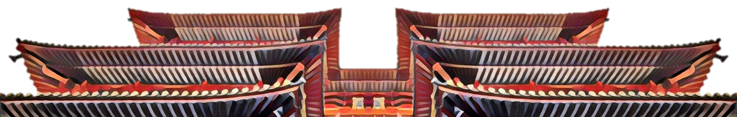
初中历史部编版七年级下册第18课
定国安邦的大清
——统一多民族国家的巩固与发展

Slide 3



学习目标
⒈ 了解郑成功收复台湾和清朝在台湾的建制；知道册封达赖和班禅与设置驻藏大臣；知道西北边疆的巩固。
⒉ 认识统一多民族国家的巩固和发展是历史的趋势。

Slide 4

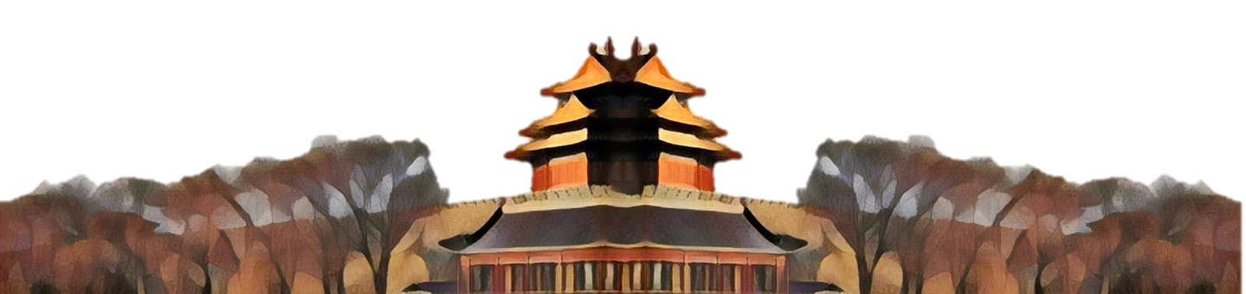
壹
继 承 旧 制 固 统 一

Slide 5
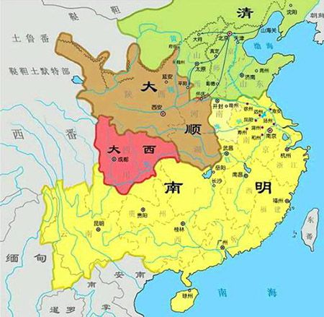

军事上：
消灭了明朝政权的残余势力和各地反清的力量
政治上：继承君主专制中央集权制度
思想上：尊崇儒家学说，继承中原文化传统
清朝还通过哪些措施建立起了对全国的统治？
一面尊崇明太祖，封建其后（分封他的后人），以减少汉族的反感。圣祖（康熙）南巡，每过南京，必向明太祖陵致祭……一面表章程朱，尊崇理学（儒学），想唤起汉人尊君之心。 ——吕思勉《中国通史》

Slide 6
贰
反 侵 平 叛 安 四 方

Slide 7
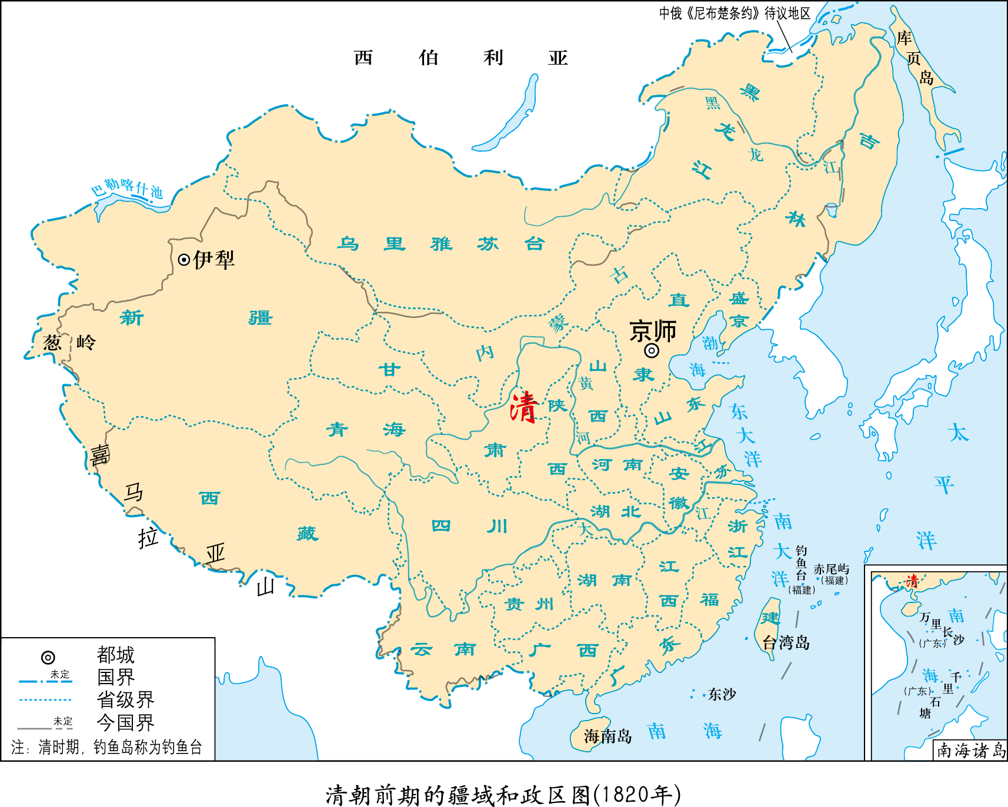





风云剧场之
大英雄郑成功
东北
西北
焦点访谈之
《尼布楚条约》
国宝档案之《平定准噶尔回部得胜图》
西南
东南
新闻联播之藏传佛教活佛转世
Notes:
东北抗日联军：东北抗日武装力量核心。（关内关外的救亡运动）
杨靖宇：日本侵略者留下的战场实录中记载：“讨伐队已经向他（杨靖宇）逼近到一百米、五十米，完全包围了他。讨伐队劝他投降。可是，他连答应的神色都没有，依然不停地用手枪向讨伐队射击。交战20分钟，有一弹命中其左腕，啪嗒一声，他的手枪落在地上。但是，他继续用右手的手枪应战。因此，讨伐队认为生擒困难，遂猛烈向他开火。”将军阵亡后，岸谷隆一郎下令将其遗体解剖，试图发现饥饿严寒条件下野外生存并战斗的秘诀，结果在将军肠胃中发现的只有树皮、草根和棉花；侵略者大受震骇，惊为天人，并予以厚葬，表达自己至高的崇敬。
“红枪白马女政委”赵一曼 (1905-1936)：曾任东北抗日联军第三军二团政委，率军民与日寇浴血奋战，为国捐躯。赵一曼在慷慨就义之时，留下了对儿子的期盼:"母亲对于你没有能尽到教育的责任，实在是遗憾的事情。母亲因为坚决地做了反满抗日的斗争，今天已经到了牺牲的前夕了。希望你，宁儿啊!赶快成人，来安慰你地下的母亲!在你长大成人之后，希望不要忘记你的母亲是为国而牺牲的!"
一二·九运动是抗战动员的运动，是准备思想和干部的运动，是动员全民族的运动。 ——毛泽东

Slide 8
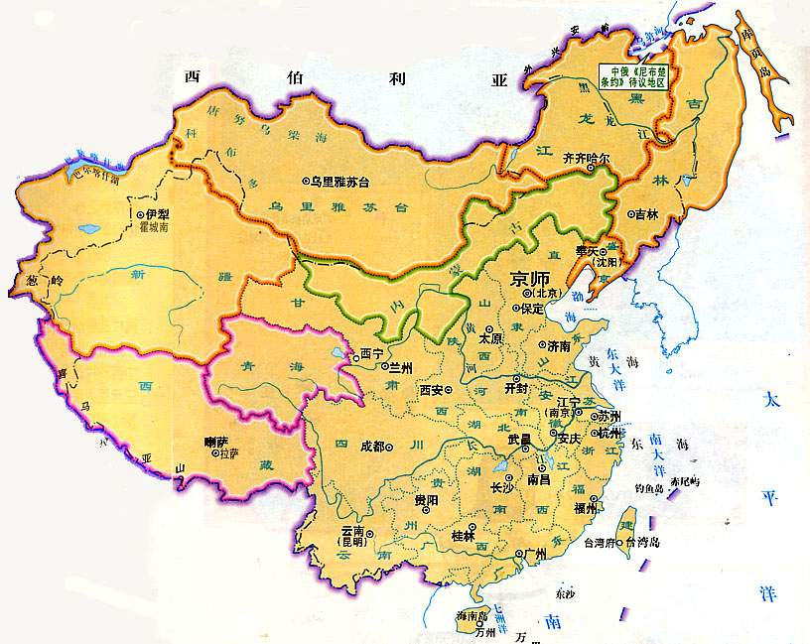

风云剧场·大英雄郑成功
台湾
清朝的疆域1820年

Slide 9

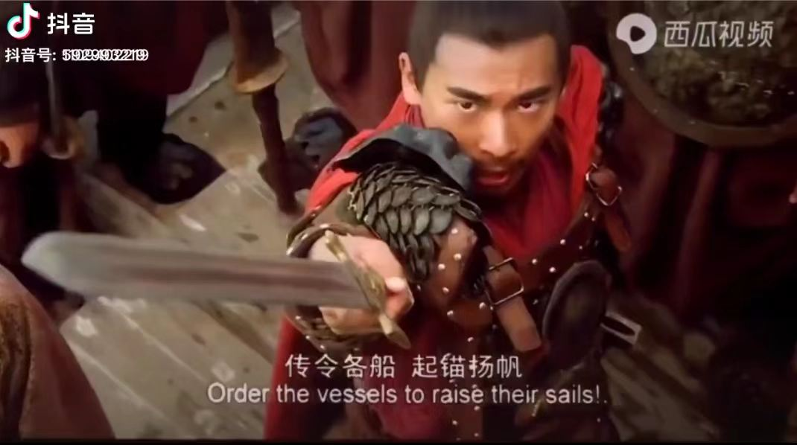

郑成功收复台湾
来
索
，则
地
当
归
我
。
久
为
贵
国
所
锯
，今
余
既
台
湾
者
，
中
国
之
土
地
也
揆
一
招
降
书
：
郑
成
功
致
荷
军
总
督
【国姓爷】
三国
卫温到达夷洲
隋炀帝
三赴流求
郑成功
元
澎湖巡检司
Notes:
赤嵌城、台湾城

Slide 10
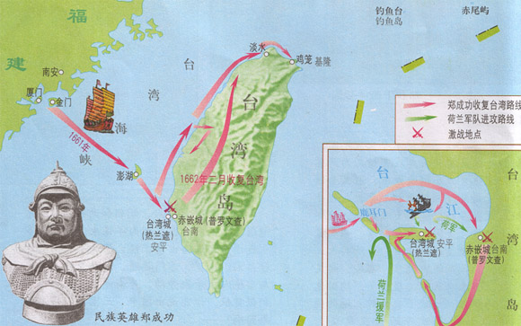
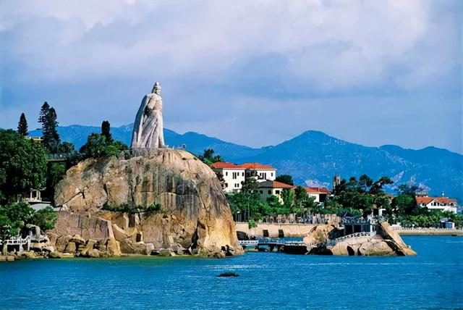
1661年（明末清初），金门出发——台南登录——
厦门鼓浪屿郑成功雕像
民 族
围困赤崁城、台湾城
——荷兰投降，收复台湾
英 雄
Notes:
赤嵌城、台湾城

Slide 11
1662年，郑成功收复台湾
荷兰无时不垂涎台湾，如果他们乘机再次占领台湾，一定会窥视内地。……沿海各省肯定难以安定。
——施琅《陈台湾放留利害疏》
1683年（康熙），清军进攻台湾，台湾纳入清朝版图
1684年（康熙），清朝设置台湾府
1885年（光绪），清朝设置台湾省（行省）

Slide 12

焦点访谈·《尼布楚条约》
外兴安岭
库页岛
清朝的疆域1820年

Slide 13
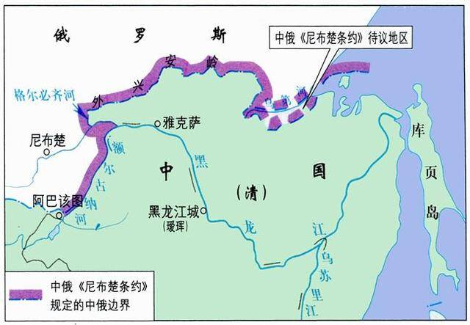
清康熙年间（1685年—1688年），沙俄入侵我国黑龙江，清军对入侵俄军进行了自卫反击战。
雅克萨之战
《尼布楚条约》
中俄第一个边界条约
这个条约从法律上肯定了黑龙江和乌苏里江流域包括库页岛在内的广大地区，都是中国的领土。

Slide 14
国宝档案·《平定准噶尔回部得胜图》
新疆
清朝的疆域1820年
Notes:
新疆，古代称为西域，自汉代起，中央政权都在此设机构进行管辖。到清代，这一地区称为“回部”。

Slide 15
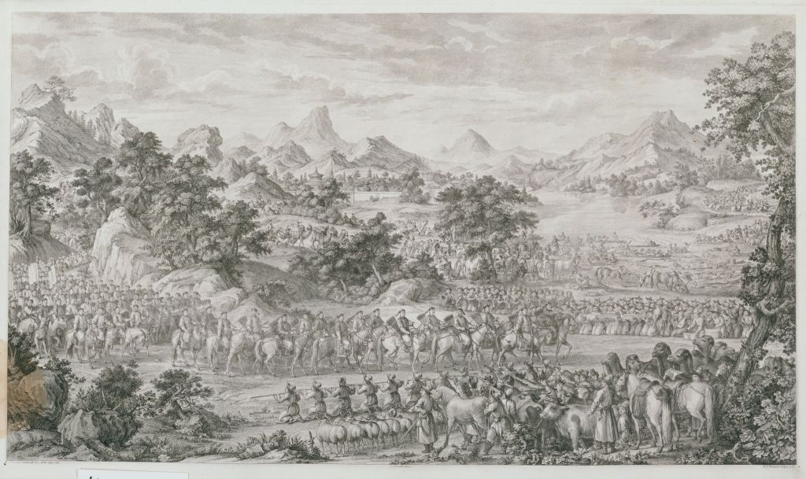
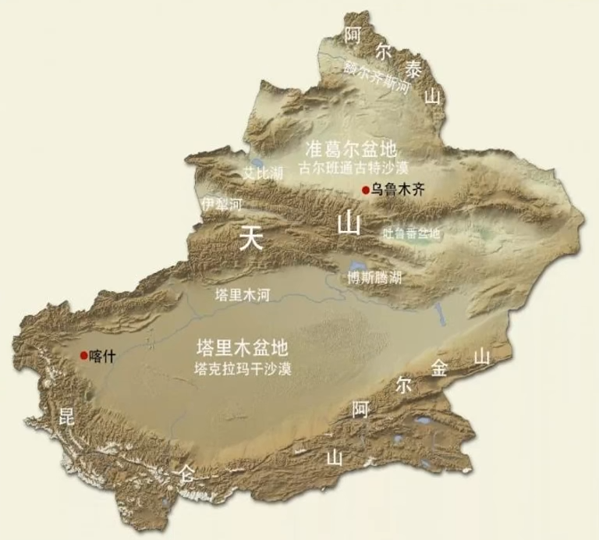
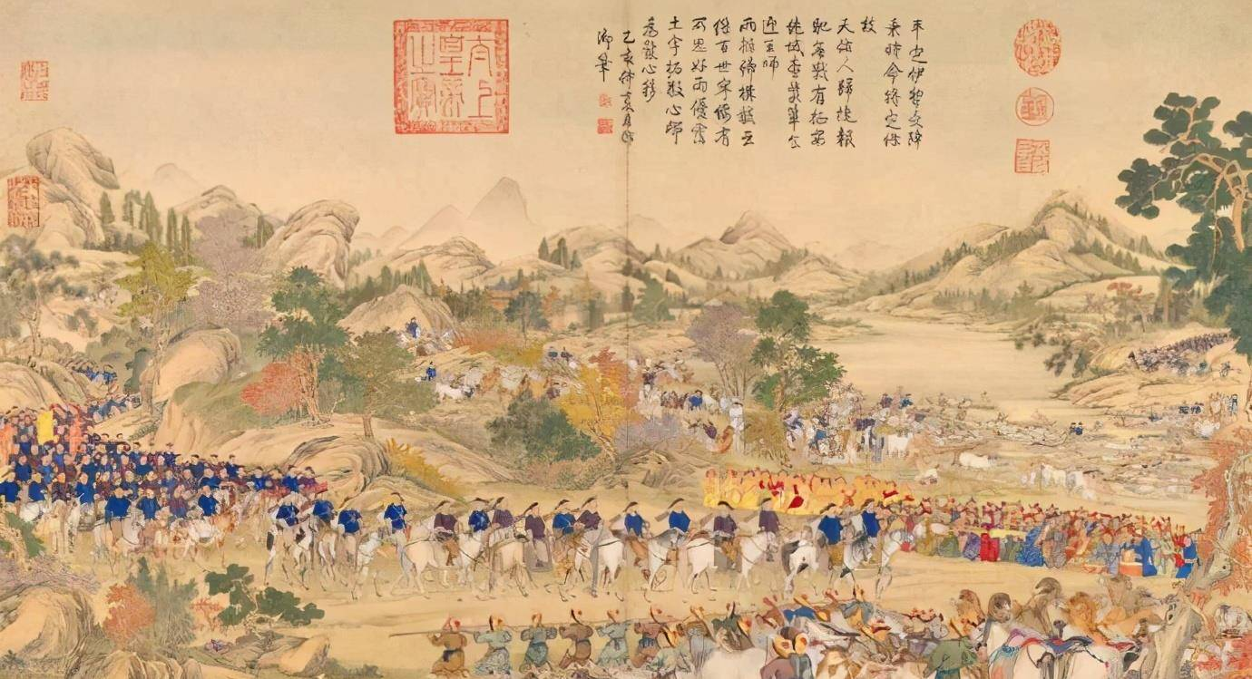
国宝档案·《平定准噶尔回部得胜图》
作者：郎世宁
年代：清朝乾隆年间
版本：法国铜版印本
规格：纵55.4m，横90.8m
内容：反映了清乾隆时期平定蒙古准噶尔部噶尔丹叛乱以及平定回部维吾尔大小和卓叛乱，进而一统天山南北的重大事件，实为纪念西域作战的庆功图。
特色：作品纯为西洋图，画面采用全景式构图，场面宽广辽阔，人物情节繁多，反映出当时欧洲铜版版画制作的最高水平，是中西文化融汇交流的杰作。

Slide 16
巩固西北边疆
康熙时，蒙古准噶尔部首领噶尔丹“既兼有回部、青海、漠北……控弦之士数十万”，“借俄罗斯鸟枪兵六万，将大举内犯漠南”。 ——魏源《圣武记》
康熙三征噶尔丹
雍正努力遏制准噶尔分裂势力
乾隆彻底平定噶尔丹叛乱
、回部大小和卓叛乱
Notes:
大小和卓（兄弟）都是当时维吾尔族上层贵族。
在清朝初年西北天山以南维吾尔人居住的广大地区，居住着维吾尔等族人民，清代称之为“回部”。

Slide 17
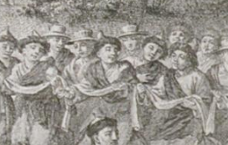
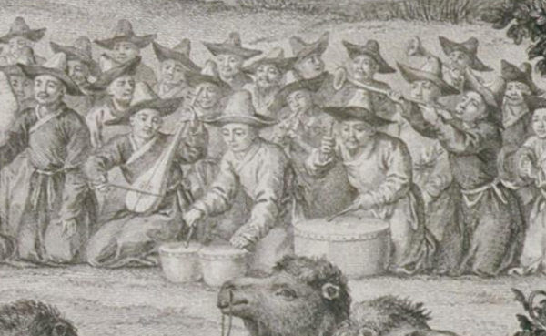
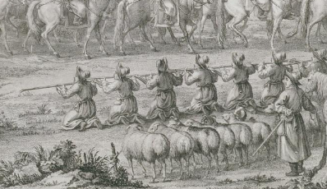
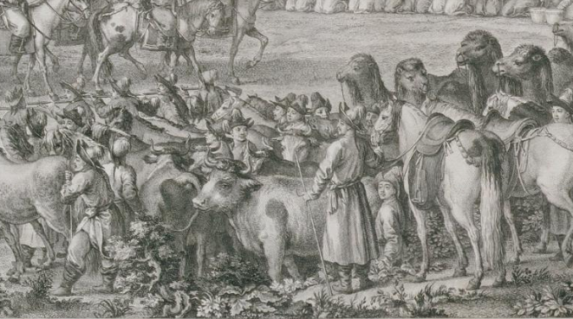
国宝档案·《平定准噶尔回部得胜图》
在平定大小和卓叛乱时，乾隆曾下旨：“尔等皆无罪之人，朕何忍与叛逆之徒，一体诛戮。此次兴师，特为霍集占（小和卓）一人。”
——《平定准噶尔方略》
各族人民的支持
开明的民族政策
《平定准噶尔回部得胜图·平定伊犁受降图》

Slide 18
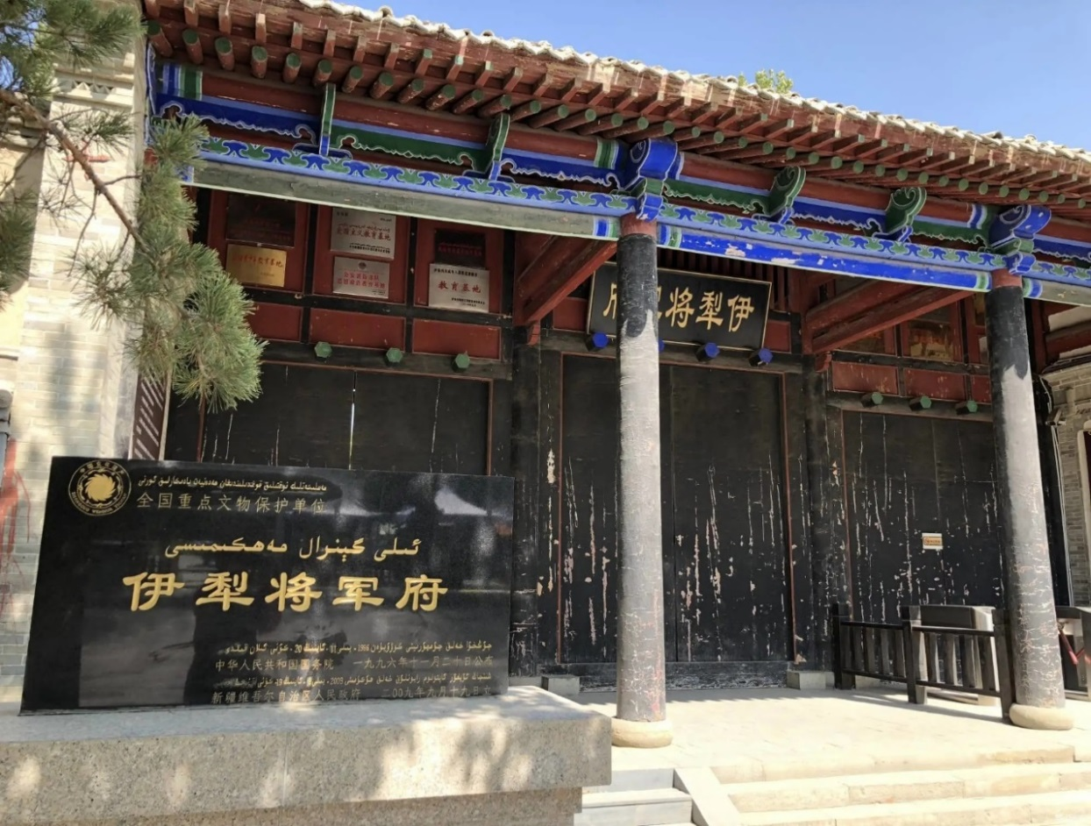
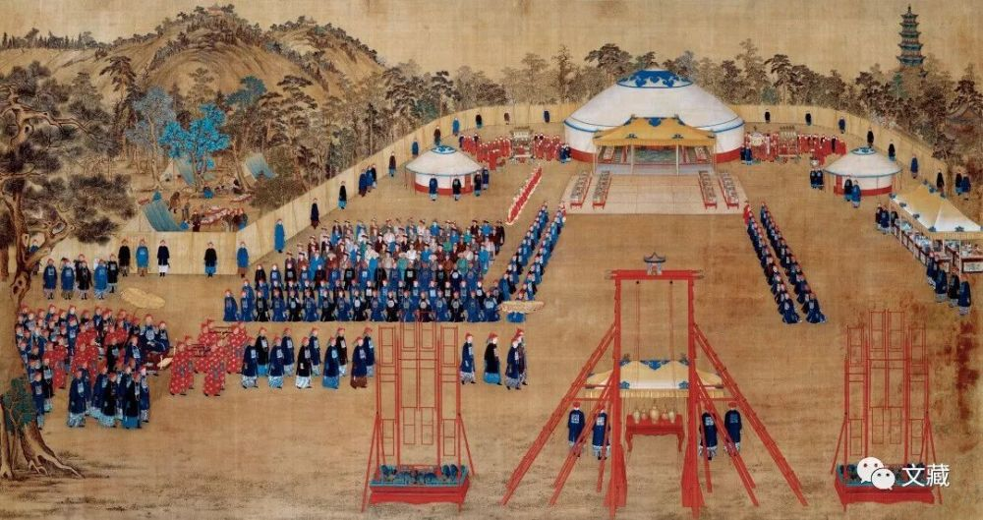
①平定内部叛乱
②设置伊犁将军
1771年，土尔扈特部东归
《万树园赐宴图》
Notes:
设置伊犁将军，驻扎军队，设置哨所

Slide 19
新闻联播·藏传佛教活佛转世
西藏
清朝的疆域1820年

Slide 20
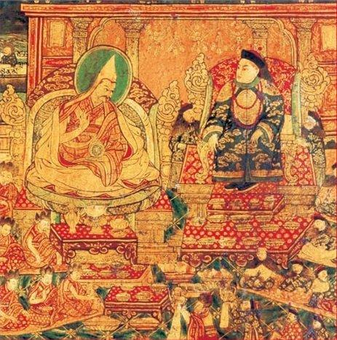
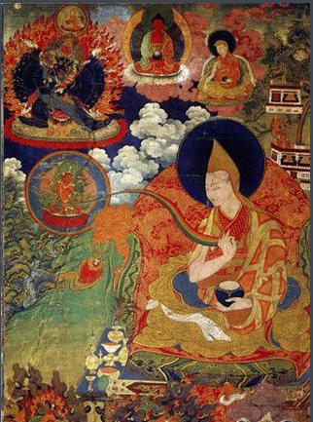
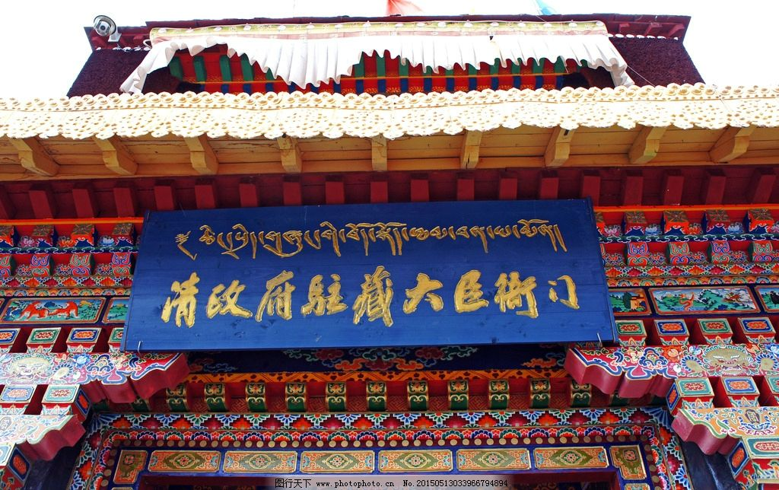
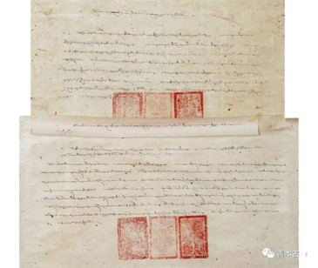
1
2
达赖喇嘛
班禅额尔德尼
图 说 西 藏
壁画《顺治皇帝会晤五世达赖》
（康熙）班禅额尔德尼
此后历代达赖和班禅都必须经过中央政府的册封
3
4
驻藏大臣
《钦定藏内善后章程》
大海（蒙古语）上师（藏语）
（雍正）驻藏大臣衙门
（乾隆）《钦定藏内善后章程》
Notes:
此后历代达赖和班禅都必须经过中央政府的册封

Slide 21
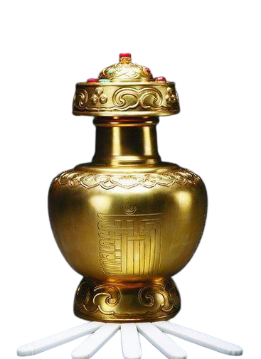
寻访转世灵通
1
金瓶掣签
《钦定藏内善后章程》
因地制宜、因俗而治
2
写 签
掣签确定
3
4
中央批准

Slide 22
叁
顺 应 趋 势 奠 版 图

Slide 23
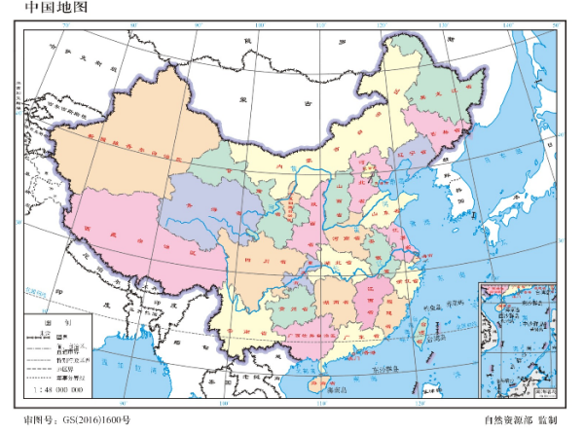

清朝的统一奠定了
中国疆域的基本轮廓
西伯利亚
黑龙江以北的外兴安岭和库页岛
巴勒喀什池
葱岭
太平洋
喜马拉雅山脉
台湾及其附属岛屿（钓鱼岛、赤尾屿等）
南海诸岛
Notes:
清朝前期，中国成为一个幅员辽阔、人口众多、国力强大的统一多民族国家。
在中国古代历史上，清朝是亚洲最大的国家，是我们统一多民族国家进一步巩固和发展的关键时期。

Slide 24
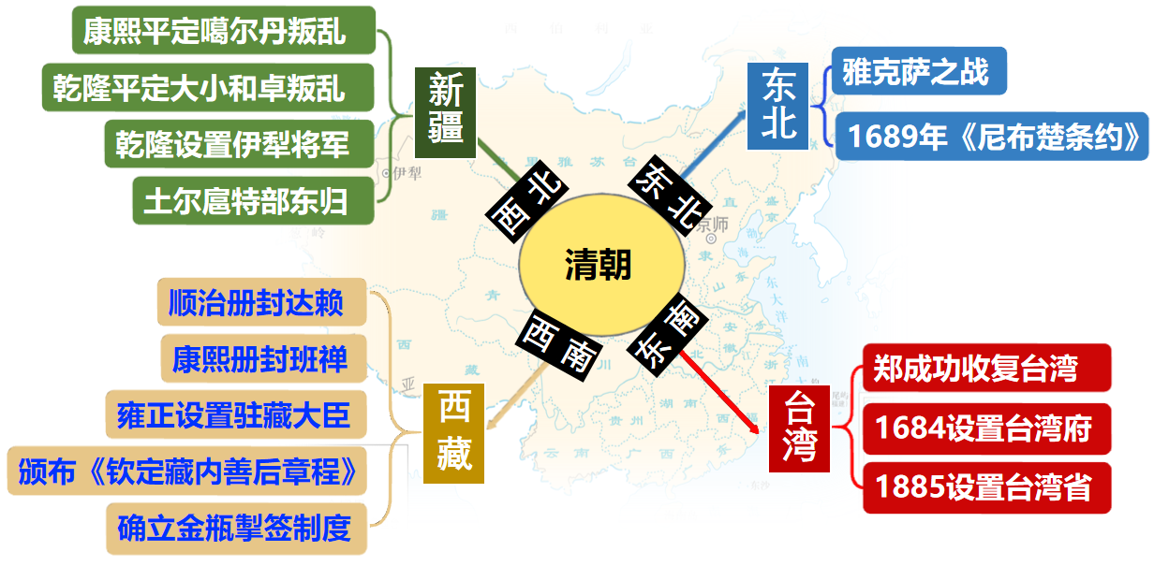
统一多民族国家的巩固与发展是历史的趋势
隋
①民族、地区交流
唐
②包容、开明的民族政策
宋
③签订条约，明确边界
元
④因地制宜、因俗而治
⑤加强地方行政管理
明
⑥抵御外侵，平定内乱
⑦……

Slide 25
① 坚决反对分裂势力，维护祖国主权独立和领土完整；
② 坚决同分裂势力做斗争，积极热爱祖国。

Slide 26
随 堂 检 测
1.“开辟荆榛，千秋功业；驱逐荷夷，一代英雄”。这幅对联赞颂的民族英雄是
A. 戚继光 B. 郑成功
C. 林则徐 D. 邓世昌
B

Slide 27
2.（2021·吉林）台湾自古以来就是中国领土的一部分。
1684年，清政府为了对台湾实施有效管辖设置的机构是
A. 宣政院 B. 台湾府
C. 驻藏大臣 D. 伊犁将军
B

Slide 28
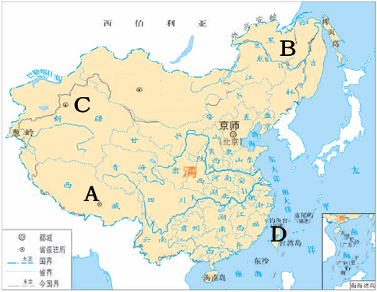
3.（2021·四川成都）秦代以来，政府为巩固和发展统一的多民族国家，在边疆设立了一系列机构。下图中字母所示辖区与清朝所设机构对应正确的是
A——安西都护府
B——乌里雅苏台将军
C——伊犁将军
D——澎湖巡检司
C

Slide 29
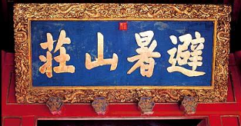
4.（2021·浙江衢州）下图是河北承德某古建筑上的牌匾。其直接见证了
A．顺治帝平定大、小和卓叛乱
B．康熙帝签订《尼布楚条约》
C．雍正帝在此地创立军机房
D．乾降帝接见西藏政教首领
D

Slide 30
5.（2021·山东聊城）“吾侪本蒙古商，今俄罗斯种类不同，嗜好殊异，又复苦调丁赋，席不暇暖。今闻大皇帝普兴黄教，奚不弃此就彼，亦良禽择木智也。”说这段话的应是
A．努尔哈赤 B．噶尔丹
C．五世达赖 D．渥巴锡
D

Slide 31
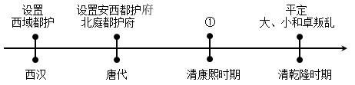
5.（2021·北京）以下示意图呈现了中国古代对某一地区加强管辖的历史脉络。其中①处应为
A．平定噶尔丹叛乱 B．发起雅克萨之战
C．设置台湾府 D．设立军机处
A

